Slide 1
FUNÇÕES E ATRIBUIÇÕES DO NDE
Profa. Dra. Suzana Schwerz Funghetto
Universidade Federal de Uberlândia – UFU (campus Santa Mônica)

Slide 2
Temas abordados
Bases Legais do NDE
Perfil dos docentes do NDE
Funções e atribuições do NDE
Proposição inventiva do NDE
Metodologias Ativas e NDE
www.2em1consultoria.com.br

Slide 3
Bases Legais do NDE
NÚCLEO DOCENTE
ESTRUTURANTE
(NDE)
NDE de um curso de Graduação constitui-se de um grupo de docentes,
com atribuições acadêmicas de acompanhamento, atuante no processo
de concepção consolidação e continua atualização do projeto pedagógico
do curso.
Glossário MEC, 2018
www.2em1consultoria.com.br

Slide 4
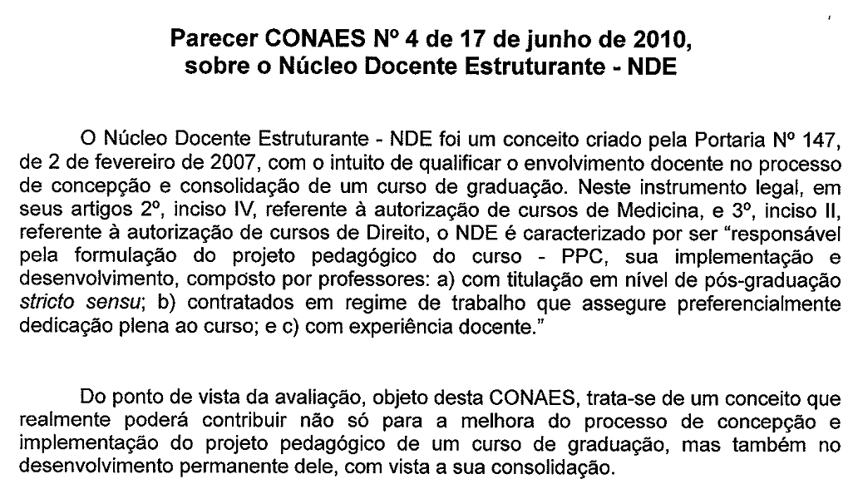
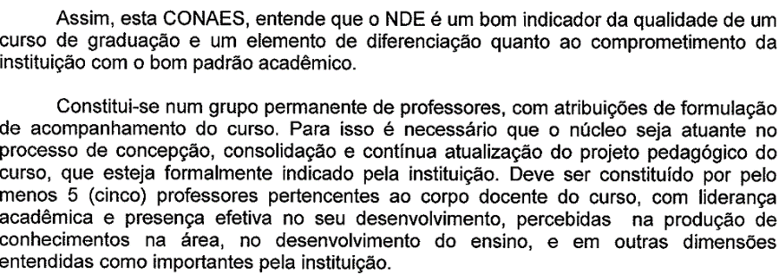
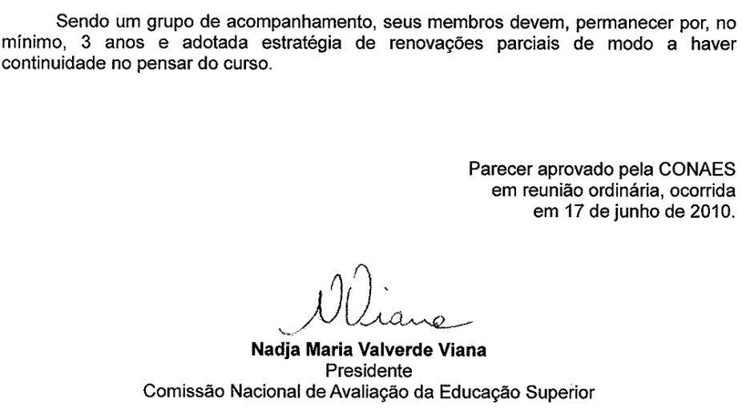
Bases Legais do NDE
www.2em1consultoria.com.br

Slide 5
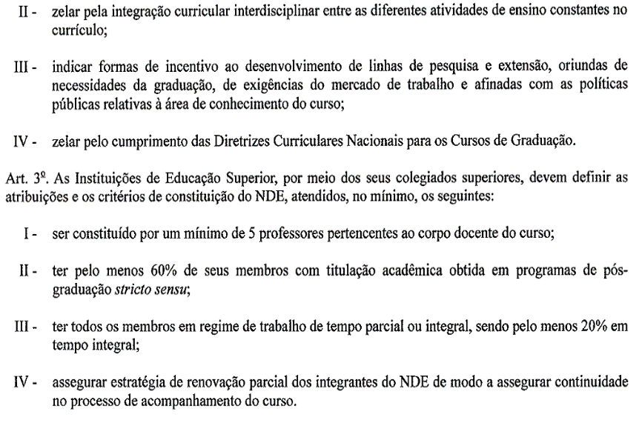
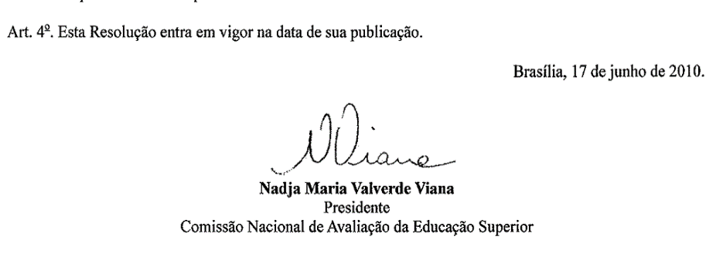
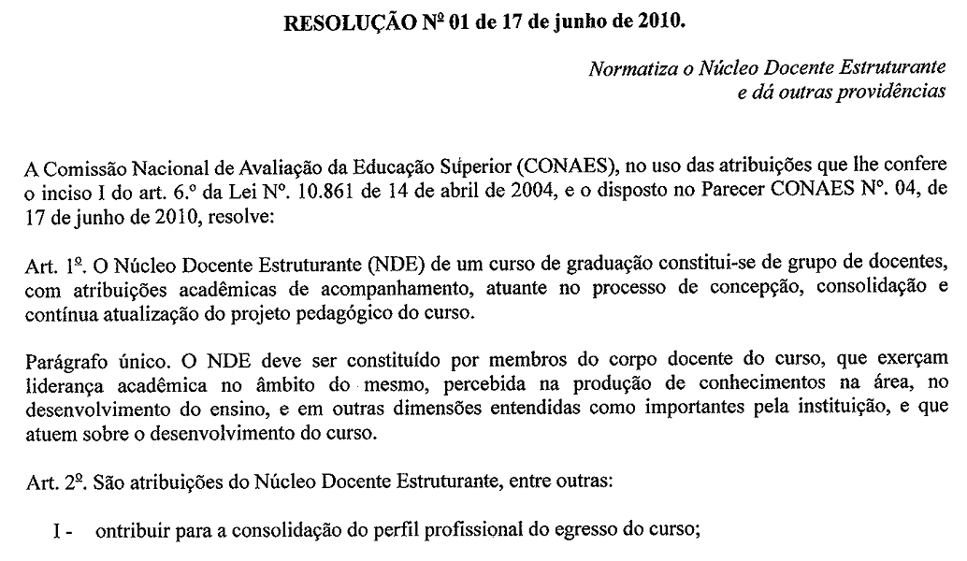
Bases Legais do NDE
www.2em1consultoria.com.br

Slide 6
Bases Legais do NDE na UFU
RESOLUÇÃO Nº 49/2010, DO CONSELHO DE GRADUAÇÃO
Aprova a instituição do Núcleo Docente Estruturante (NDE) em cada Curso de Graduação – Bacharelado e Licenciatura – da Universidade Federal de Uberlândia, define suas atribuições e critérios para sua constituição.
Art. 3º Cada NDE é constituído:
I – por, no mínimo, cinco docentes atuantes no curso;
II – A presidência do Núcleo será exercida pelo integrante com maior titulação entre os que apresentem maior tempo de magistério no curso;
Parágrafo único. Nas eventuais ausências do presidente, responderá pela presidência o integrante que apresente maior tempo de magistério no curso.
www.2em1consultoria.com.br

Slide 7
Bases Legais do NDE na UFU
Art. 6º São atribuições do Núcleo Docente Estruturante:
I – zelar pelo cumprimento das Diretrizes Curriculares Nacionais do Curso, em sintonia com o as atribuições e competências do Colegiado;
II – acompanhar e avaliar o desenvolvimento do Projeto Pedagógico do curso, propondo ao Colegiado as adequações que se apresentem necessárias a sua integral consecução;
III – estabelecer parâmetros de resultados a serem almejados pelo curso nos diversos instrumentos de avaliação interna e externa como, ENADE (Exame Nacional de Desempenho de Estudantes), CPA (Comissão Própria de Avaliação Institucional) e similares;
IV – contribuir para a consolidação do perfil profissional do egresso do curso;
V – zelar pela integração curricular interdisciplinar entre as diferentes atividades de ensino constantes no currículo;
VI – indicar ao Colegiado do Curso formas de incentivo ao desenvolvimento de linhas de pesquisa e extensão relativas ao curso de graduação e suas necessidades, com o objetivo de fomentar políticas de apoio à graduação;
VII – elaborar e propor para apreciação do Colegiado do Curso, caso o NDE julgue favorável para a melhoria da qualidade do curso de graduação, atividades de pesquisa e de Extensão, com vistas a tornar efetiva a aplicação, no âmbito da instituição, do princípio da indissociabilidade entre ensino, pesquisa e extensão;
www.2em1consultoria.com.br

Slide 8
Bases Legais do NDE na UFU
VIII – indicar formas de incentivo a produção científica do corpo docente no campo do ensino;
IX – propor ao Colegiado do Curso sugestões de alternativas teórico- metodológicas que promovam a inovação pedagógica e a melhoria do processo ensino-aprendizagem, para ampla discussão junto aos docentes do curso sobre a efetiva execução na sala de aula;
X – propor ao Colegiado do Curso ações de acompanhamento dos estudantes do curso no desempenho de suas atividades acadêmicas e orientá-los quanto às suas dificuldades;
XI – apreciar e avaliar, quando solicitado por professores responsáveis por disciplinas práticas, os relatórios de experiências de atividades desenvolvidas em laboratório e a infraestrutura disponível nesses laboratórios, encaminhando ao Colegiado do Curso as sugestões e alternativas de melhoria;
Parágrafo único. O NDE deverá elaborar e encaminhar ao Colegiado do Curso, relatório circunstanciado a respeito das atividades desenvolvidas no período encerrado, em prazo especificado pelo Colegiado do Curso.
www.2em1consultoria.com.br

Slide 9
Bases Legais do NDE na UFU
VAMOS PENSAR SOBRE ISTO?
Como o NDE do curso está articulado?
Quais as estratégias para fortalecer o PPC?
Como o planejamento acadêmico?
Como as atividades de ensino, pesquisa e extensão tem coerência entre si?
Como o NDE interage com o colegiado do curso?
Quais os nós críticos do NDE?
www.2em1consultoria.com.br

Slide 10
PERFIL DOCENTES DO NDE
Para além de ser um docente com carga horária, titulação e estar dedicado à IES, para integrar o NDE é necessário um perfil de docente que tenha capacidade de interação, visão sistêmica e colaborativa. Como também ter conhecimento sobre a IES e os mecanismos de gestão.
Pensar criativamente
Usar metodologias inovadoras
Ter capacidade Empreendedora
Capacidade de reposicionamento
Competência relacional
Ética
Responsabilidade social e ambiental
www.2em1consultoria.com.br

Slide 11
Para além das Bases Legais do NDE
NDE
QUAIS AS FUNÇÕES?
www.2em1consultoria.com.br

Slide 12
Funções e atribuições do NDE
O Núcleo Docente Estruturante é um segmento da estrutura de gestão acadêmica em cada curso de graduação
Tem uma atribuição consultiva, propositiva e de assessoria sobre questões acadêmicas
Colabora para a elaboração, implementação e consolidação do Projeto Pedagógico do Curso
Colabora para a implementação das DCNs
Contribuir para a consolidação do perfil profissional do egresso
Atua para o desenvolvimento de competências, visando à adequada intervenção social do profissional, na sua área de atuação
Promove formar de articulação entre o ensino de graduação, a extensão, a pesquisa e a pós-graduação
www.2em1consultoria.com.br

Slide 13
Funções e atribuições do NDE
NDE
COLEGIADO
INOVACÃO PEDAGÓGICA
GESTÃO
PPC
Função do NDE é Orgânica e
Colaborativa no processo de
implementação do PPC
www.2em1consultoria.com.br

Slide 14
FUNÇÃO: ativadores de mudança
Para além das funções e atribuições legais e burocráticas do NDE, precisamos Investir em propostas inovadoras para o NDE. Os docentes que compõem o Núcleo Docente Estruturante precisam atuar como ativadores de mudança qualificando as práticas pedagógicas, fomentando o uso de metodologias ativas e
propondo inovações tecnológicas.
NDE EM REDE DE CONVERSAÇÃO COTIDIANA COM COLEGIADO, ESTUDANTES, PARCEIROS
COMUNIDADE EXTERNA PARA QUALIFICAR A PROPOSTA PEDAGÓGICA DO CURSO
www.2em1consultoria.com.br

Slide 15
FUNÇÃO: ativadores de mudança
Propor mudanças a partir das escutas externas
Adequação do PPC às necessidades do mundo do trabalho
Estar em constante processo de melhoria e qualificação pedagógica
Participa e propõe procedimentos de formação docente
Incentiva diferentes formas para os processos pedagógicos
ATIVADORES DE MUDANÇA: steps – pequenos passos
todos os dias para inovar e qualificar os processos acadêmicos
www.2em1consultoria.com.br

Slide 16
Proposição inventiva do NDE
Motivar mudança de postura didático-pedagógica do corpo docente e discente propondo o uso de metodologias ativas
Intensificar e motivar o envolvimento de docentes em projetos integradores entre as áreas de conhecimento.
Articular projetos de extensão de modo colaborativo entre as áreas de conhecimento e componentes curriculares
www.2em1consultoria.com.br

Slide 17
Proposição inventiva do NDE
NDE
Articula ensino pesquisa e extensão
Promove redes de integração externa e interna
Propõe parcerias estratégicas
Fomenta uso das TICs
www.2em1consultoria.com.br

Slide 18
Proposição inventiva do NDE
Inovação e tecnologia na atuação do NDE
Comunidade de práticas exitosas do corpo docente
Blogs do curso
Redes sociais participativas e de compartilhamento
Ambientes virtuais de aprendizagem
Inovação no uso de tecnologias pedagógicas em sala de aula – fomento, incentivo e formação
docente para o uso de ferramentas tecnológicas que auxiliam e apoiam as práticas pedagógicas
www.2em1consultoria.com.br

Slide 19
Metodologias Ativas e NDE
Apoia a participação do estudante
Incentiva a liberdade de escolha
Busca por práticas contextualizadas de ensino
Inventa e utiliza múltiplos recursos para aprendizagem
Compartilha as práticas pedagógicas
NDE tem como atribuição fortalecer as práticas pedagógicas –
uso de metodologias ativas
NDE
www.2em1consultoria.com.br

Slide 20
Metodologias Ativas e NDE
Vivencias práticas e problematizadoras da realidade
Estudos de Caso
Aula investida
Jogos acadêmicos e gamificação
Aprendizagem baseada em problemas
Aprendizagem baseada em projetos
Aprendizagem baseada em equipes
Uso de Portfólios formativos
Mapa Conceitual
Seminários
Pesquisas em grupos
Design Thinking
Peer instruction
Simulação realística
Inteligência artificial
A utilização de Metodologias Ativas é uma
Ideia força para o atendimento da proposta pedagógica do curso.
Se o nosso perfil do egresso tem como pressuposto um profissional crítico e colaborativo, quais os métodos usamos
para desenvolver tais competências?
www.2em1consultoria.com.br

Slide 21
SENDO ASSIM....
O NDE tem uma importante contribuição no sentido de participar ativa, orgânica e intimamente do
Processo de implementação do PPC do curso. Deve responsabilizar-se, comprometer-se, estar atento
às necessidade de mudança. Deve ativar e fomentar novas propostas pedagógicas. Os docentes do NDE tem importante contribuição na formação dos profissionais das diversas áreas de conhecimento e são importantes atores no desenvolvimento da educação superior.
NDE
PPC
EXCELÊNCIA ACADÊMICA
www.2em1consultoria.com.br

Slide 22
OBRIGADA PELA ATENÇÃO
suzana@2em1consultoria.com.br

